Slide 1
Distribución Chi-cuadrado
Función de densidad de probabilidad.
Características.
Manejo de tabla.
Formación de una variable chi-cuadrado
Aplicaciones.

Slide 2
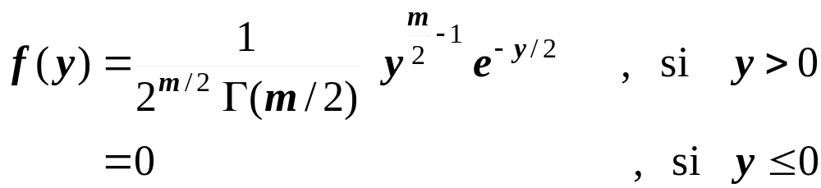
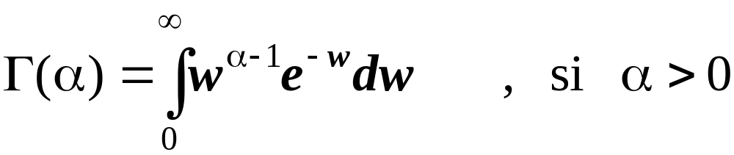
Distribución Chi-cuadrado.
Función de densidad
Una variable aleatoria Y tiene una distribución chi-cuadrado con m grados de libertad, si su función de densidad es :
donde: Γ(α) es la función Gamma, la cual se define como:

Slide 3
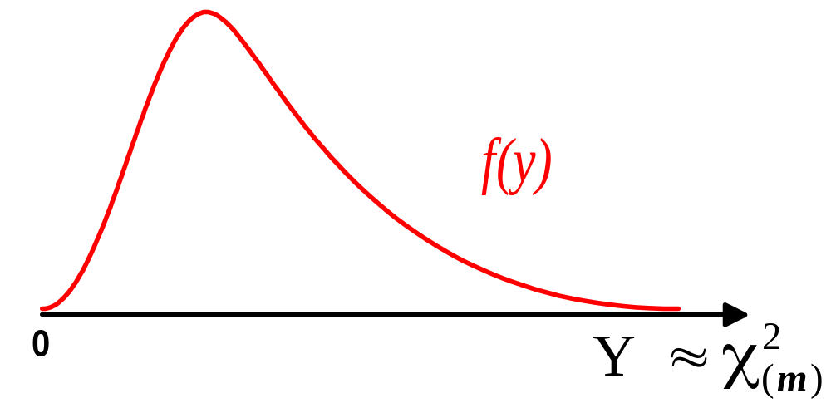
Gráfico de la dist. Chi-cuadrado

Slide 4
Características
Definida para valores reales positivos.
Presenta sesgo o asimetría a la derecha
Curva de probabilidades asintótica respecto
al eje horizontal en el extremo derecho.
A mayor valor de “m”, la distribución presenta
menor asimetría.
μ_{Y}= m , σ²_{Y}= 2m

Slide 5
Ejemplos
1. Si Y ≈ χ²(2), hallar P[ Y >3.219 ]
P[ Y >3.219 ] = 1 - P[ Y ≤ 3.219 ] = 1 – 0.8 = 0.2
2. Si Y ≈ χ²(10), hallar P[ 4.865 < Y < 15.988 ]
P[ 4.865 < Y < 15.988 ] = P[ Y < 15.988 ] – P[ Y ≤ 4.865 ]
= 0.9 – 0.1 = 0.8
3. Si Y ≈ χ²(10), hallar el valor k tal que P[ Y > k ]=0.8
P[ Y > k ] = 1 - P[ Y ≤ k ] = 0.8
⇒ P[ Y ≤ k ] = 0.2
⇒ k = χ²(0.2.10) = 6.179

Slide 6
Ejemplos
4. Si Y ≈ χ²(20), hallar el valor k tal que P[ Y < k ]= 0.82
⇒ k = χ²(0.82, 20)
α χ²
0.8 25.038
0.82 k
0.9 28.412
k ≈ 25.038 + (28.412 - 25.038)(0.82 - 0.8) / (0.9 –0.8)
k ≈ 25.7128
k - 25.038 → 0.82 - 0.8
28.412 - 25.038 → 0.9 - 0.8

Slide 7
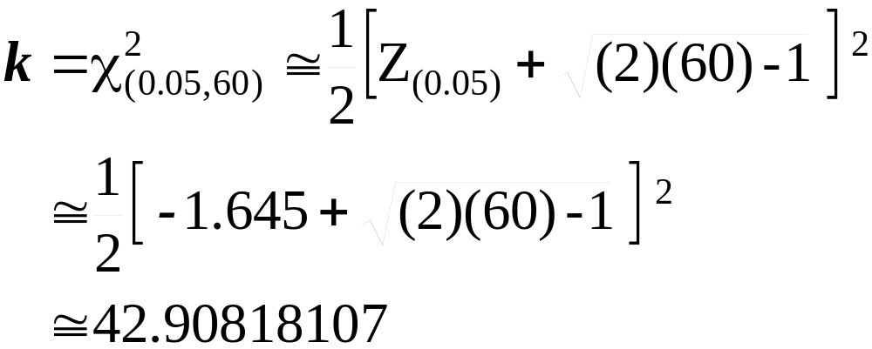
Ejemplos
5. Si Y ≈ χ²(60), hallar el valor k tal que P[ Y < k ]= 0.05
⇒ k = χ²(0.05, 60)

